Slide 1
使用Python、AI与Kubernetes构建可扩展图像分类服务
从模型开发到云原生部署的全流程实践
报告人
王思语

Slide 2

目录
课程目标与背景
第一节课：Python与AI模型构建
01
02
第二节课：Kubernetes部署与管理
课程总结与拓展
04
03

Slide 3
课程目标与背景
明确学习目标，了解AI与Kubernetes在图像分类中的应用价值

Slide 4
核心目标
课程的主要学习方向
掌握图像分类AI模型开发（TensorFlow/Keras）
01
03
学习使用TensorFlow和Keras框架构建图像分类模型，掌握模型构建和训练的关键技术。
熟练PyCharm开发环境使用
熟悉PyCharm的基本操作，利用其进行高效的代码编写、调试和项目管理。
理解Kubernetes容器编排原理
02
04
深入理解Kubernetes的核心概念和工作机制，为部署和管理AI服务打下基础。
实现AI服务的弹性伸缩部署
掌握在Kubernetes上部署AI服务的方法，实现根据需求自动调整资源。

Slide 5

行业价值
AI图像分类在不同领域的应用
医疗影像诊断
利用图像分类技术，快速准确地对医疗影像进行分析，辅助医生做出诊断决策。
自动驾驶目标检测
在自动驾驶领域，通过图像分类识别道路上的行人、车辆等目标，保障行车安全。
工业质检自动化
将图像分类应用于工业质检，自动检测产品表面的缺陷，提高质检效率和准确性。

Slide 6
第一节课：Python与AI模型构建
学习Python环境搭建和AI模型开发、训练及保存的方法

Slide 7
2.1 环境搭建
下载并安装Python 3.x版本和PyCharm集成开发环境，为后续开发做准备。
安装Python 3.x & PyCharm
搭建Python和AI模型开发环境
安装TensorFlow并配置GPU支持，提高模型训练的速度和效率。
配置TensorFlow/GPU支持
使用pip命令安装TensorFlow、Keras和OpenCV等依赖库，确保模型开发顺利进行。
安装依赖库：

Slide 8
2.2 模型开发与训练
进行图像分类模型的开发和训练
CNN架构设计
使用Sequential API构建卷积神经网络模型，包含卷积层、池化层和全连接层等。
数据处理流程
对训练图像进行reshape和归一化处理，使其符合模型输入的要求。
训练监控
使用方法进行模型训练，设置合适的epochs和batch_size参数。

Slide 9
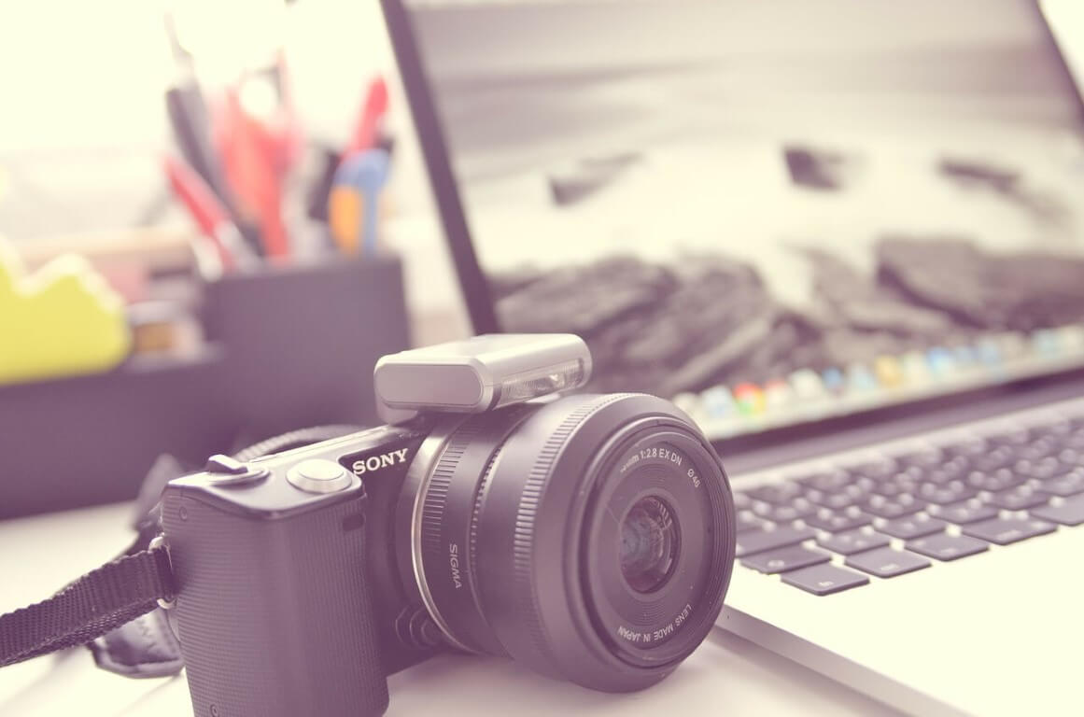
2.3 模型保存
保存训练好的AI模型
保存格式：
使用HDF5格式保存模型，方便后续使用和部署。
支持格式对比：HDF5 vs SavedModel
了解HDF5和SavedModel两种格式的特点，根据需求选择合适的保存格式。

Slide 10
第二节课：Kubernetes部署与管理
掌握Kubernetes核心概念、容器化实践及集群部署与验证

Slide 11
3.1 核心概念解析
介绍Kubernetes的关键概念
Pod：最小调度单元
01
Pod是Kubernetes中最小的调度单元，包含一个或多个紧密相关的容器。
02
Deployment：声明式更新
Deployment通过声明式方式管理Pod的创建、更新和扩展，简化运维工作。
Service：服务发现与负载均衡
03
Service为Pod提供稳定的网络访问入口，实现服务发现和负载均衡功能。
自动扩缩容（HPA）
04
根据资源使用情况自动调整Pod的数量，保障服务的稳定性和性能。

Slide 12
3.2 容器化工程实践
将AI模型容器化，准备部署到Kubernetes
构建镜像
创建
使用命令根据Dockerfile构建AI模型镜像。
编写
列出模型运行所需的所有依赖库和版本，确保镜像环境的一致性。
在Dockerfile中定义镜像构建的基础镜像、工作目录、依赖安装和启动命令等。

Slide 13



3.3 集群部署与验证
在Kubernetes集群上部署并验证AI服务
Deployment
Service
验证流程
通过YAML文件定义Deployment，设置副本数量、容器镜像和端口等配置。
创建Service，指定负载均衡策略和端口映射，实现外部访问。
使用kubectl命令部署应用，查看Pod状态，并通过curl测试服务是否正常。

Slide 14
课程总结与拓展
回顾课程核心内容，探索进一步学习和实践的方向

Slide 15
核心收获
总结课程的主要学习成果
完整AI服务开发链路：数据→模型→部署
云原生技术栈实践能力提升
掌握从数据处理、模型开发到Kubernetes部署的完整流程，提升实践能力。
熟悉Kubernetes等云原生技术，具备在云环境下部署和管理AI服务的能力。

Slide 16
拓展方向
技术深化
提供课程内容的延伸学习方向
使用TensorRT优化推理性能，集成Prometheus监控系统，提升服务质量和效率。
场景扩展
尝试多模态图像分类和迁移学习，拓展AI模型的应用范围和适应性。

Slide 17
谢谢观看
报告人
王思语

